Slide 1
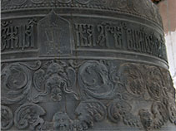
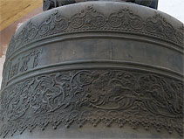
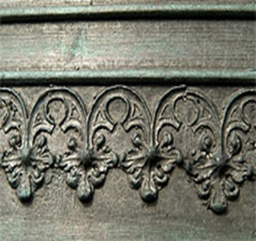
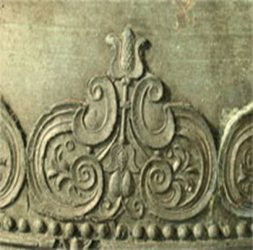
Орнаментация церковных колоколов

Slide 2
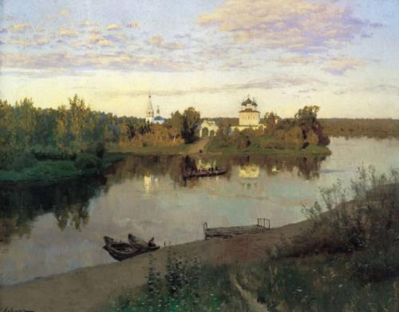
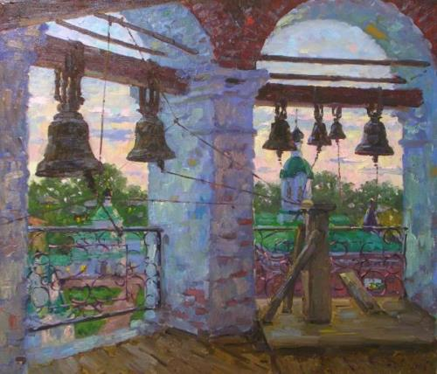
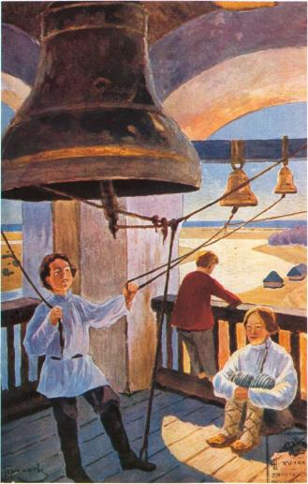
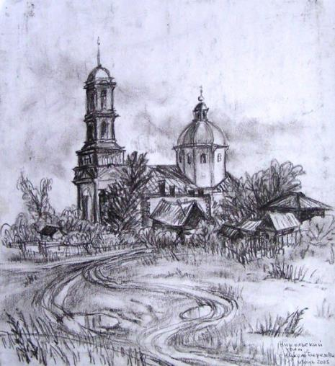
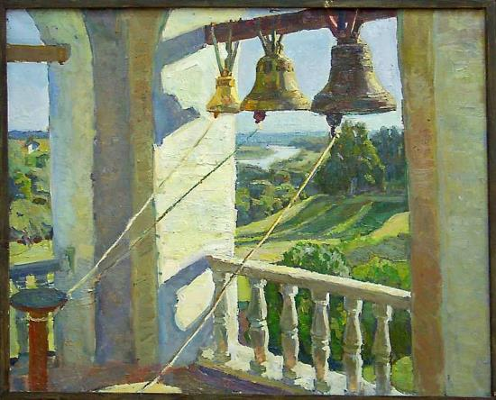
Колокольность в живописи

Slide 3
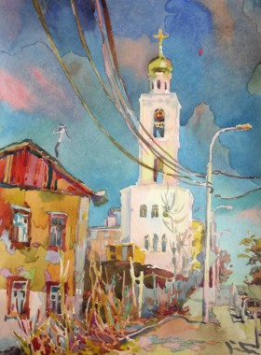
Наталья Суботина. Колокольня
Иверского монастыря.2014
Наталья Субботина живет и работает в городе Самара, художник, преподаватель изобразительных искусств.
Наталья является участницей многочисленных выставок, среди которых: Всероссийский фестиваль «Жигулевская палитра» (Самарский художественный музей, Самара, 2002), Ширяевская биеннале современного искусства «Еда между Европой и Азией» (Ширяево, 2003) и др.

